Slide 1



SUBJEKTIVNA DOBROBIT DJECE U HRVATSKOJ

Slide 2
Što je dobrobit djece?
Dobrobit možemo definirati kao ostvarivanje prava i mogućnosti cjelovitog i usklađenog razvoja potencijala za svako dijete. Koliko je to ostvareno možemo pratiti kroz pozitivne, ali i negativne ishode po dijete.
Dobrobit djece se ne razlikuje suštinski od dobrobiti odraslih, ali su djeca ovisnija o vanjskim utjecajima (npr. o kvaliteti ishrane i poticajnom okruženju, izloženosti nasilju i sl.) pa siromaštvo, drugi oblici deprivacije ili traumatizacija u djetinjstvu mogu utjecati na njihov cijeli život.
Ne zaboravimo, djetinjstvo je jednokratni „prozor” u razvoj mogućnosti i učenje pa se propuštene mogućnosti teško nadoknađuju.

Slide 3
Kako se prati ostvarivanje dobrobiti djece?
Uz niz objektivnih pokazatelja, kao što je npr. kakvo je njihovo zdravlje ili ekonomska situacija njihove obitelji, dječja percepcija vlastite dobrobiti jedan je od najvažnijih čimbenika u procjeni koliko je okolina djece pogodna za razvoj njihovog punog potencijala. Zbog toga je uz objektivne mjere dobrobiti nužno uključiti i subjektivnu percepciju dobrobiti od strane djece da znamo kako zaista ona žive.
Ovo je prvo istraživanje u Hrvatskoj ovako velikog obuhvata u kojem djeca govore o tome kakav je njihov život.

Slide 4
Osnovne informacije o projektu
Provodio Studijski centar socijalnog rada u Zagrebu, voditeljica: prof.dr.sc. Marina Ajduković
Financiran od strane UNICEF-a
Trajao je 2 godine, počeo je 1.10.2018.
2 dijela: - kvantitativno istraživanje subjektivne dobrobiti
djece
- integriranje teme subjektivne dobrobiti djece u
studijske programe na fakultetima

Slide 5

Postupak
Dio međunarodnog projekta Children’s Worlds: čiji je cilj prikupiti podatke o aktivnostima djece i njihovoj percepciji vlastite dobrobiti
Krajnja svrha je poboljšanje života djece kroz distribuciju rezultata i preporuka donositeljima javnih politika, stručnjacima i široj javnosti
Od 2009. godine, sudjelovale su 44 zemlje
Edukacija stručnih suradnika za provedbu istraživanja
Pripremljene su radionice čija je svrha poboljšanje subjektivne dobrobiti djece, a u kojima su nakon istraživanja sudjelovali i sami učenici

Slide 6
Instrumentarij
Upitnici pripremljeni u sklopu međunarodnog komparativnog istraživanja Children’s Worlds: The International Survey of Children’s Well-Being (ISCWeB)
Ispituju različita područja subjektivne dobrobiti djece:
  Uvjeti stanovanja i materijalni status obitelji
  Obitelj i obiteljski odnosi
  Prijatelji
  Škola
  Susjedstvo
  Slobodno vrijeme i mediji
  Sigurnost i dječja prava
  Opća procjena subjektivne dobrobiti i zadovoljstva životom
Djeca su odgovore davala označavanjem unaprijed ponuđenih odgovora koji su bili prilagođeni dobi djece

Slide 7
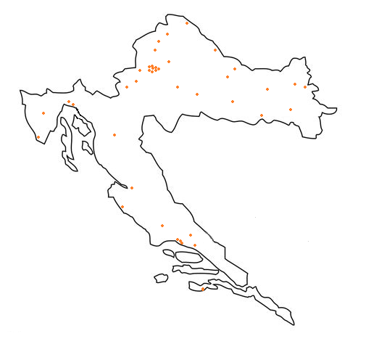
Škole koje su sudjelovale u istraživanju

Slide 8
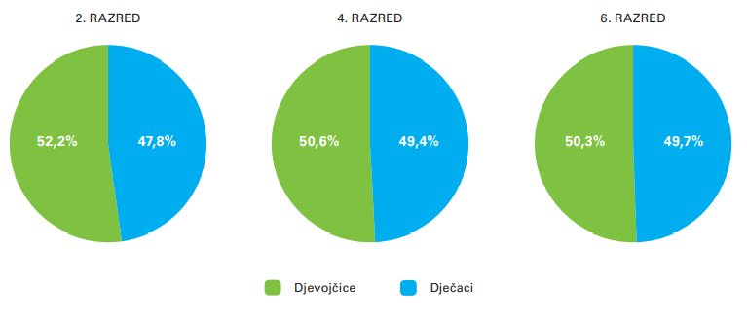
Uzorak
Nacionalno reprezentativan uzorak
Učenici 41 osnovne škole (ukupno 3 507 učenika iz 237 razrednih odjeljenja) iz svih županija RH
  1 112 učenika 2. razreda
  1 240 učenika 4. razreda
  1 155 učenika 6. razreda

Slide 9
Provođenje istraživanja u školi
Roditeljski sastanak
Slanje materijala roditeljima koji nisu bili prisutni
Identifikacija učenika koji nemaju pristanak roditelja
Provođenje istraživanja u razredu
Provođenje radionica u razredu
Ispunjavanje obrasca za izvještaj

Slide 10
Ukupna subjektivna dobrobit djece u Hrvatskoj

Slide 11
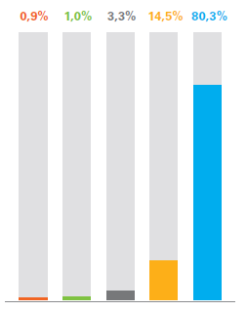
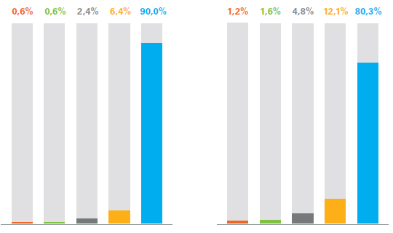
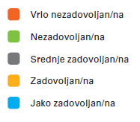
Sve dobne skupine djece visoko pozitivno procjenjuju svoj život
U prosjeku su djeca češće u ugodnom nego u neugodnom raspoloženju, ali s dobi pada razina ugodnog, a raste neugodnog raspoloženja
Zadovoljstvo životom općenito
2. razred
4. razred
6. razred

Slide 12
Sve dobne skupine djece visoko pozitivno procjenjuju svoj život
U prosjeku su djeca češće u ugodnom nego u neugodnom raspoloženju, ali s dobi pada razina ugodnog, a raste neugodnog raspoloženja
Zadovoljstvo životom općenito
Najzadovoljniji su stvarima koje imaju, kućom ili stanom u kojem žive te osobama s kojima žive
Najnezadovoljniji su time kako im je kao učenicima te drugom djecom u razredu
Kod svih pokazatelja subjektivne dobrobiti zadovoljstvo opada s dobi pa najstariji učenici, oni koji su u fazi rane adolescencije, iskazuju najniže rezultate
Najmlađe djevojčice percipiraju veću dobrobit od najmlađih dječaka, dok je suprotno dobiveno u najstarijoj skupini gdje dječaci imaju pozitivnije procjene od djevojčica
2. razred
4. razred
6. razred

Slide 13
Uvjeti stanovanja i života
Objektivni indikatori ukazuju da većina djece u Hrvatskoj odrasta u dobrim stambenim uvjetima i da imaju zadovoljene osnovne životne potrebe
97,1% u 4. i 93,9% u 6. razredu je zadovoljno ili vrlo zadovoljno kućom/stanom u kojem žive
Više od 95% u svim dobnim grupama je zadovoljno ili vrlo zadovoljno svim stvarima koje imaju
U mlađoj dobi su djevojčice zadovoljnije uvjetima života, no ta razlika se gubi s dobi
Dio djece i dalje odrasta u siromaštvu i nema adekvatne uvjete za zdrav razvoj i odrastanje, uključujući to da nemaju svaki dan dovoljno hrane (6,1% u 2., 5,3% u 4. te 4,8% u 6. razredu)

Slide 14
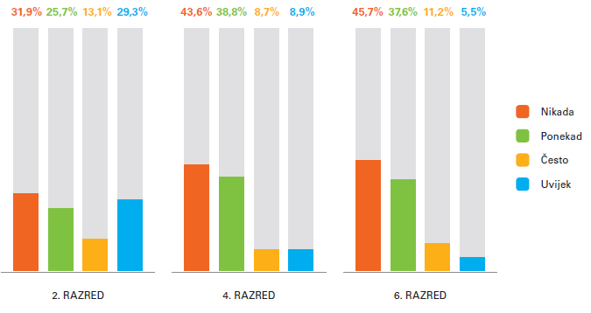
Zabrinutost zbog obiteljske materijalne situacije
Iako objektivni pokazatelji ukazuju da najveći broj djece ima zadovoljene osnovne životne potrebe, značajan broj djece osjeća zabrinutost zbog obiteljske materijalne situacije
42,4% u 2., 17,6% u 4. te 16,7% u 6. razredu je često zabrinuto
zbog obiteljske materijalne situacije
S porastom dobi javljaju se rodne razlike, pri čemu su djevojčice zabrinutije od dječaka

Slide 15
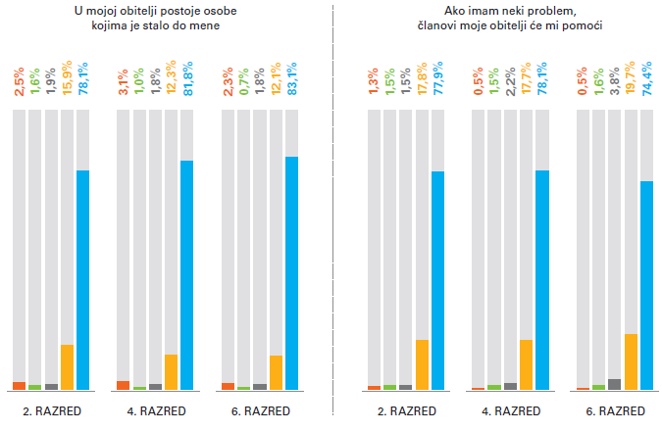
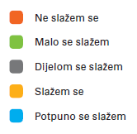
Procjena obiteljskih odnosa
Iako je visoki stupanj slaganja s različitim tvrdnjama koje ukazuju na kvalitetu obiteljskih odnosa, više od 10% dvanaestogodišnjaka se ili ne slaže ili tek dijelom navode da se u obitelji dobro provode kada su zajedno, a preko 3% najmlađih učenika navode kako se nikada s članovima obitelji ne opuštaju/razgovaraju/zabavljaju

Slide 16
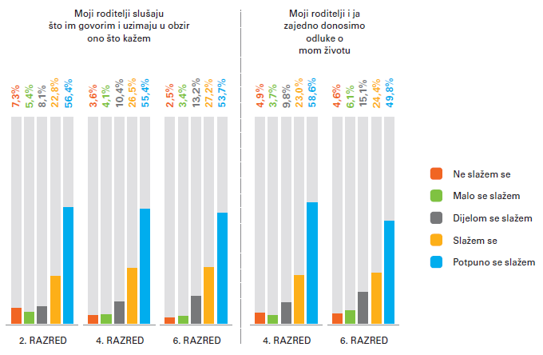
Procjena obiteljskih odnosa
Kod mlađih učenika djevojčice pozitivnije procjenjuju ove aspekte odnosa s roditeljima
Najmlađa djeca navode kako su najviše uključena u kućanske poslove, iako je u toj skupini i najviše onih koji ih nikada ne rade
Djevojčice u svim dobnim skupinama su više od dječaka uključene u pomaganje po kući

Slide 17
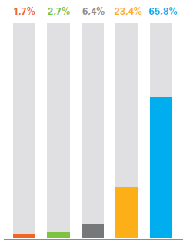
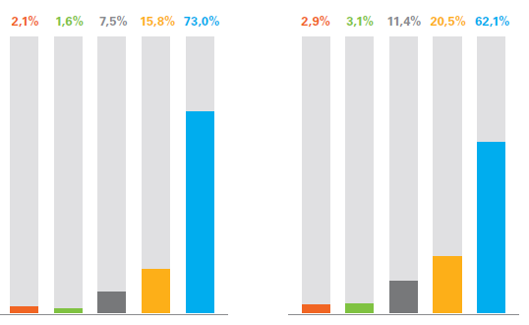
Zadovoljstvo susjedstvom
Djeca su većinom zadovoljna svojim susjedstvom, no što su starija, manje je onih koji se slažu da u njihovom susjedstvu ima dovoljno mjesta za igru ili zabavu, da postoji netko tko će im pomoći ako imaju problem te da su odrasli u susjedstvu dobri prema djeci
U najmlađoj dobnoj skupini djevojčice više od dječaka procjenjuju da su odrasli u susjedstvu dobri, dok se u najstarijoj dobnoj skupini s tim više slažu dječaci
2. razred
4. razred
6. razred

Slide 18
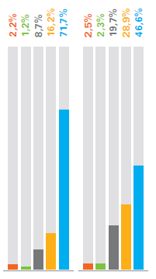
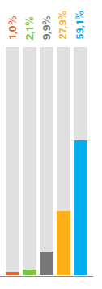
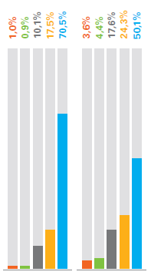
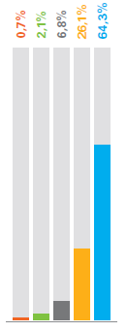
Zadovoljstvo različitim aspektima školskog života
Iako su djeca većinom zadovoljna i školom, s ovim područjem života su, ukupno gledajući, najmanje zadovoljni
2. razred
4. razred
6. razred
2. razred
4. razred
6. razred
Zadovoljstvo time kako im je kao učenicima
Zadovoljstvo drugom djecom u razredu

Slide 19
Zadovoljstvo školom po regijama
Zadovoljstvo time kako im je kao učenicima
Zadovoljstvo drugom djecom u razredu
Notes:
2. razred: značajna ANOVA za zadovoljstvom drugom djecom u razredu, ali nijedan Scheffe
4. razred: značajna ANOVA za zadovoljstvom drugom djecom u razredu, ali nijedan Scheffe
6. razred: značajna ANOVA za zadovoljstvom drugom djecom u razredu i Scheffe: Sjeverna i središnja RH > Istra, Primorje i Lika
Dalmacija > Istra, Primorje i Lika

Slide 20
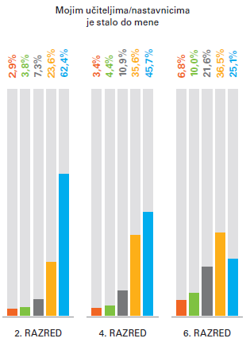
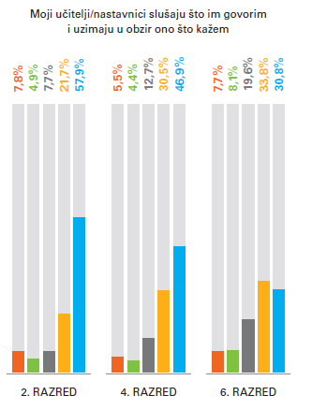
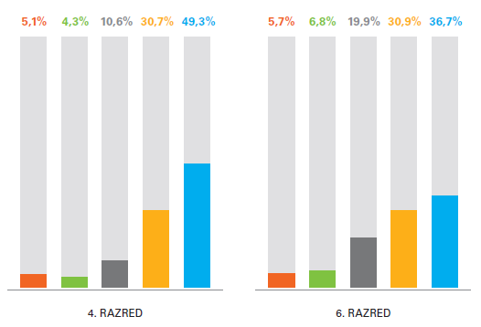
Zadovoljstvo različitim aspektima školskog života
U školi imam prilike donositi odluke o stvarima koje su mi važne

Slide 21
Zadovoljstvo različitim aspektima školskog života
Učenici iz najmlađe skupine većinom su zadovoljni različitim aspektima školskog života, no zadovoljstvo opada s dobi
U najmlađoj dobnoj skupini Hrvatska spada u zemlje s najvišim rezultatima te zatim naš rang opada s dobi, da bi se u najstarijoj skupini nalazili u donjoj polovici
U nižim razredima djevojčice imaju pozitivniji dojam o nastavnicima od dječaka
Također su djevojčice zadovoljnije školom, dok su stariji dječaci zadovoljniji drugom djecom

Slide 22
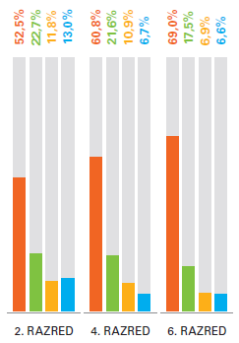
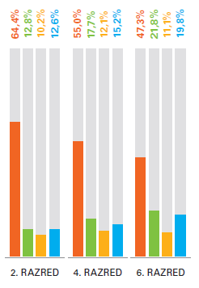
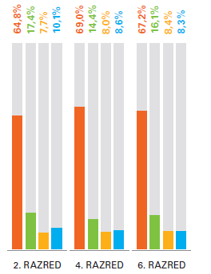
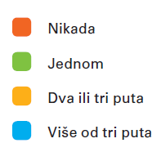
Nasilje među vršnjacima u školi
Da te netko udario
Da te netko nazivao ružnim imenima
Da su te namjerno isključili iz društva
Fizičko i verbalno nasilje je barem jednom u mjesec dana doživjelo između trećine i polovice djece ovisno o dobi, dok relacijsko nasilje doživljava otprilike trećina učenika
Fizičko nasilje jasno opada s dobi, raširenost verbalnog nasilja raste, dok relacijsko nasilje ostaje relativno stabilno
Dječaci su češće izloženi fizičkom, a u nižim razredima i verbalnom nasilju, dok su djevojčice u starijim razredima više izložene relacijskom nasilju

Slide 23
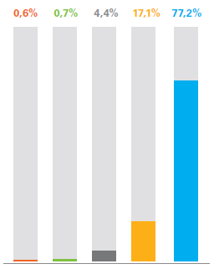
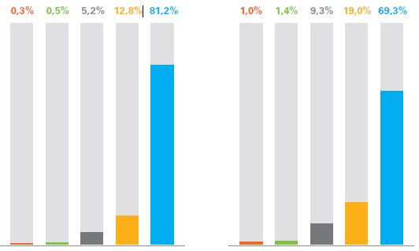
Zadovoljstvo prijateljima
Djeca u Hrvatskoj su zadovoljna ili vrlo zadovoljna prijateljima, no zadovoljstvo opada s dobi tako da kod starije djece raste broj onih koji su manje zadovoljni svojim vršnjacima
2. razred
4. razred
6. razred

Slide 24
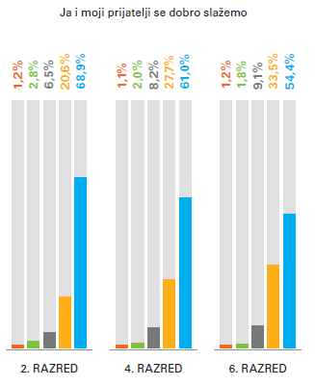
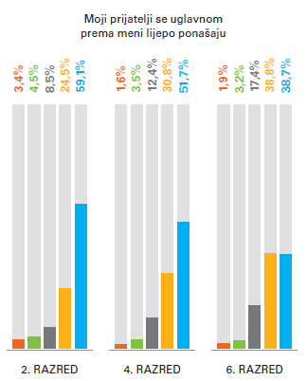
Druženje s prijateljima izvan škole i kvaliteta vršnjačkih odnosa
Djeca svih dobnih skupina se u 90% i više slučajeva slažu da imaju dovoljan broj prijatelja, a više od 80% djece svih dobnih skupina iskazuju visok stupanj vršnjačke podrške
No kvaliteta odnosa među vršnjacima opada s dobi
S povećanjem dobi dječaci iskazuju veće zadovoljstvo prijateljima, no djevojčice svih dobnih skupina imaju doživljaj veće vršnjačke podrške

Slide 25
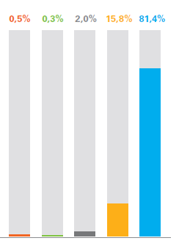
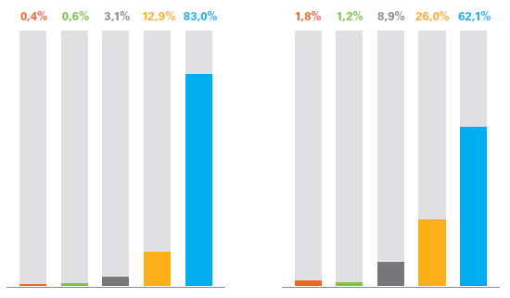
Zadovoljstvo načinima provođenja slobodnog vremena
2. razred
4. razred
6. razred

Slide 26
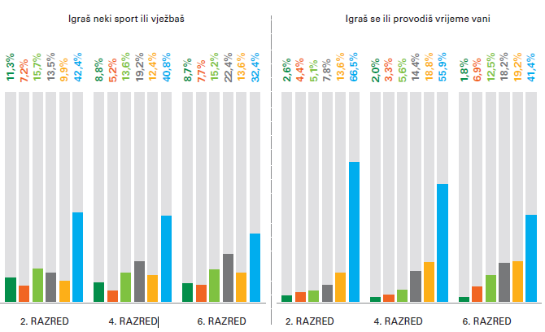
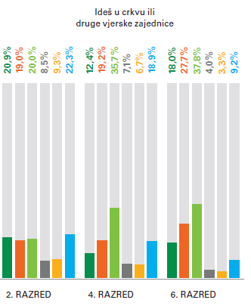
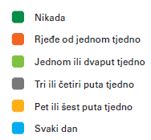
Slobodno vrijeme i strukturirane aktivnosti
Sudjelovanje u strukturiranim slobodnim aktivnostima te sudjelovanje u aktivnostima crkve ili drugih vjerskih zajednica opada s povećanjem dobi
Provođenje vremena u igri i odmaranju također opada s dobi
Djevojčice svih dobnih skupina češće idu u crkvu ili druge vjerske zajednice, dok dječaci češće vježbaju ili se bave sportom

Slide 27
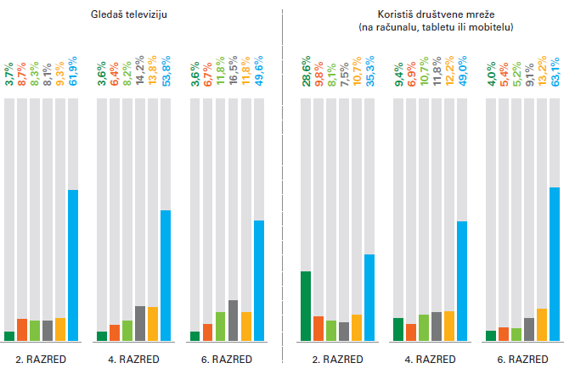
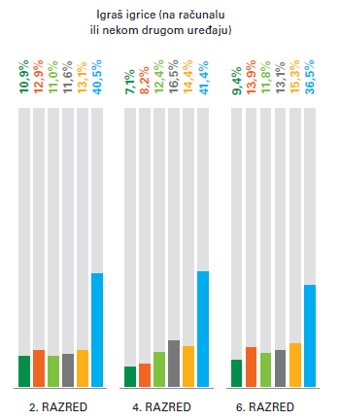
Vrijeme pred ekranom
Gledanje televizije opada s dobi
Čestina korištenja društvenih mreža raste s dobi
Svakodnevno igranje video igara podjednako je zastupljeno u svim dobnim skupinama
Igrice češće igraju dječaci svih dobnih skupina, a i češće gledaju TV
U najstarijoj dobnoj skupini djevojčice češće koriste društvene mreže

Slide 28
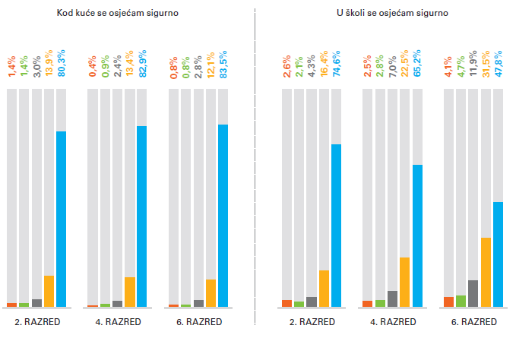
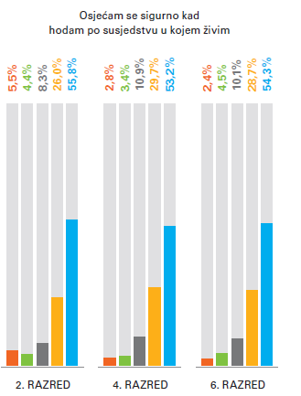
Osjećaj sigurnosti
U Hrvatskoj djeca osjećaju zadovoljstvo vlastitom sigurnošću (više od 90% u sve 3 dobne skupine)
Između 5 i 9% djece izjavljuje da se ne osjećaju sigurnima na putu između svog doma i škole
U najmlađoj skupini su sigurnošću zadovoljnije djevojčice, dok je u najstarijoj dobnoj skupini situacija obrnuta
Ista je situacija s procjenom sigurnosti u susjedstvu

Slide 29
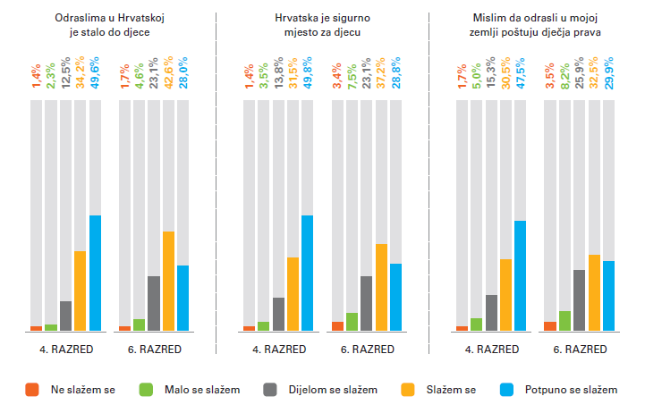
Život u Hrvatskoj
Dječaci imaju pozitivnije mišljenje o odraslima u Hrvatskoj
Zabrinutost učenika 6. razreda oko stvari koje čuju da se događaju u Hrvatskoj:
preko polovice djece je ponekad zabrinuto (53,8%)
preko petine djece je često zabrinuto (21,4%)
10,5% izjavljuje da je uvijek zabrinuto

Slide 30
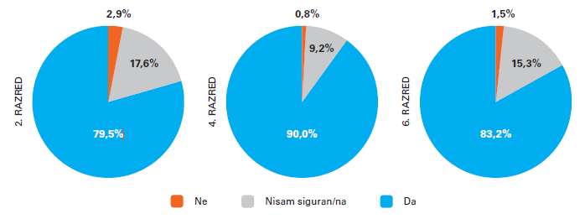
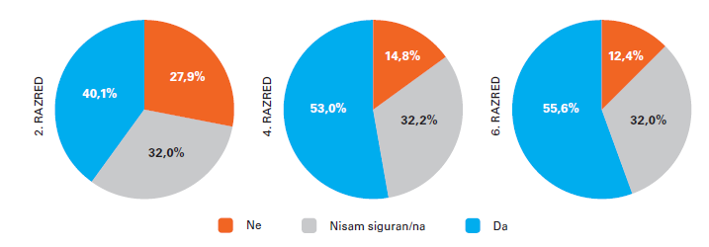
Dječja prava
Poznavanje dječjih prava
Većina djece u drugim (79,5%), četvrtim (90%) i šestim (83,2%) razredima iskazuje da je upoznato s dječjim pravima
Poznavanje Konvencije o pravima djeteta
Relativno mali broj djece je upoznat s postojanjem Konvencije o pravima djece (40,1% djece iz drugih razreda, 53% djece u četvrtim razredima te 55,6% djece u šestim razredima)

Slide 31
Zaključni osvrt na rezultate istraživanja
Istraživanje je omogućilo da se u nas po prvi put cjelovito operacionalizira subjektivna dobrobit djece kao relevantni „marker“ temeljem kojeg se mogu procjenjivati, unapređivati i pratiti stanje, potrebe i kontekst razvoja djece te ostvarivanje različitih politika, te ih sagledati u međunarodnom kontekstu.
U cjelini kao društvo možemo biti zadovoljni jer je doživljaj subjektivne dobrobiti djece u dobi od 8, 10 i 12 godina u Hrvatskoj apsolutno i relativno, u usporedbi s djecom iz drugih država, vrlo visok. Ipak, određeni trendovi upozoravaju na područja u kojima je potrebno djelovati. Izdvajamo neke:
  Subjektivna dobrobit djece opada s dobi u svim domenama života. Pri tome se posebno ističe povećano nezadovoljstvo školskim okruženjem i vršnjačkim odnosima. Istodobno je izloženost nasilju u vršnjačkim odnosima visoka u svim dobnim skupinama, iako se pojavni oblici nasilja mijenjaju s dobi
  Iako velik broj djece smatra da ima zadovoljene temeljne potrebe, još uvijek ima djece koja su gladna, a značajan broj djece je zabrinut zbog materijalne situacije u obitelji
  Rodne razlike su vidljive već od rane školske dobi. Djevojčice rano i postupnim preuzimanjem feminine rodne uloge postaju sve osjetljivije na socijalne odnose, a istodobno su odrastanjem više izložene relacijskom nasilju i isključivanju iz društva nego što su to dječaci. To kod njih povećava rizik za internalizirane probleme

Slide 32
Zaključni osvrt na rezultate istraživanja
Neke od mogućih mjera:
Dosljedna borba protiv siromaštva, uz jasne mjere kako uz materijalnu pomoć i socijalnu podršku obiteljima s djecom u riziku za siromaštvo pružiti i druge oblike nestigmatizirajuće brige koja će omogućiti odgovarajući tjelesni razvoj, jednake mogućnosti u školskom okruženju i dobro mentalno zdravlje.
Uvođenje kontinuiranih i održivih programa prevencije nasilja među vršnjacima u svim okruženjima, uključujući i nasilja u digitalnom okruženju, kroz redovne izvannastavne programe u osnovnim školama, prilagođene uzrastu i spolu učenika.
Osiguravanje preventivnih programa u području mentalnog zdravlja već od 5. razreda osnovne škole.
Posebnu pozornost posvetiti senzibilizaciji svih onih koji rade s djecom i mladima za rodne razlike i specifične potrebe djevojčica i djevojaka, dječaka i mladića.

Slide 33
Zaključni osvrt na rezultate istraživanja
Značajno je staviti dobivene podatke u kontekst subjektivne dobrobiti djece iz drugih europskih zemalja. Npr., što se tiče zadovoljstva stanovanjem, Hrvatska se nalazi na drugom mjestu, a na prvom mjestu su djeca iz Albanije. Znatno niže zadovoljstvo iskazuju djeca iz nekih mnogo bogatijih zemalja, poput Švicarske, Ujedinjenog Kraljevstva, Njemačke, Francuske i skandinavskih zemalja. Istodobno, relativno velik postotak naše djece (10,6% u 4. i 7,0% u 6. razredu) nema ni vlastiti krevet.
Kako to objasniti? Po svemu sudeći se aktivira mehanizam socijalne komparacije i potrebe djece da im ne bude lošije nego drugoj djeci u njihovom okruženju. To dobro ilustrira kako je nužan cjelovit pristup svim pokazateljima dobrobiti djece – objektivnim i subjektivnim pokazateljima, kako bi se donosile odgovarajuće mjere i prilagođavale politike.
I na kraju… ostaje nezaobilazno pitanje što je sa subjektivnom dobrobiti djece danas u doba COVID-19 pandemije. To će nam tek pokazati nova istraživanja, a nalazi ovog istraživanja su značajna uporišna točka bez koje ne bi mogli znanstveno utemeljeno procijeniti učinak COVID-19 pandemije na subjektivnu dobrobit djece.

Slide 34

https://www.unicef.org/croatia/media/5136/file/Subjektivna%20dobrobit%20djece%20u%20Hrvatskoj.pdf
HVALA NA PAŽNJI

